Slide 1

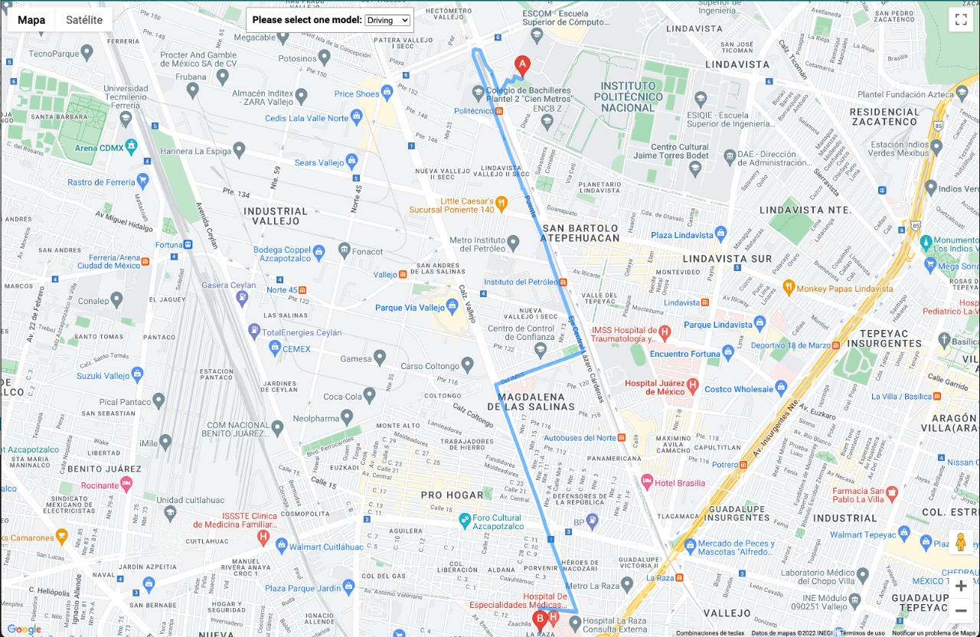
Medical Specialties
Search Method
Web-GIS Application
Ranking Attention Algorithm
Search Type
Health Service
Medical Facility
Medical Specialty
Application Ontology
User Profile
Semantic Information Processing
Recommender System

Slide 2
















Marco de trabajo general ₍₁₎
Capa de Adquisición de Datos
Capa de Almacenamiento e Integración de Datos
Mobilidad
Humana
Energía
POIs
Datos
Contamina
ción
IoT
Aplicaciones
Web
Apps
Móviles
Crowd sensing
Bases de Datos
Externas
VGI
BD
Dinámica
Redes Sociales
Datos de
Gobierno
Tráfico
Datos
Climáticos
Redes
Sociales
Datos
Salud
Sensores de Datos
Tarjetas Inteligentes
Crowd sourcing
Capa de Transmisión de Datos
Capa de Análisis y Procesamiento de Datos
Redes de
Comunicación
Análisis
Espacio-Temporal
Métodos
Estadísticos
Minería de Datos
Datos
Inteligentes
para
Ciudades
Inteligentes
Datos
Recopilados
de la Ciudad
Técnicas de
Geoprocesamiento
Aprendizaje de Máquina
Recuperación de Información
Wi-Fi
LTE
5G
Redes
MANET
Redes
VANET
Visualización de Información

Slide 3














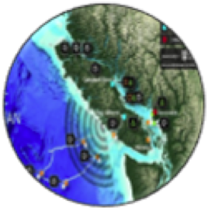

Marco de trabajo general ₍₂₎
Aplicaciones y Servicios en la Nube
Servicios en la nube para diferentes plataformas
Petición
Servicio
Petición
Servicio
Petición
Servicio
Servicio de
Metadatos
Petición
Servicio
Servicio de
Metadatos
Servicio de
Metadatos
Mediador Semántico
Planeación de
Infraestructura
Gobierno
Electrónico
Seguridad
Pública
Redes de
Transporte
Manejo
de Recursos
Movilidad
Humana
Consumo de
Energía
Educación
Electrónica
Manejo de
Desperdicios
Cuidados de
la Salud
Manejo en
Desastres
Edificios
Verdes

Slide 4
Conceptualization
Medical specialties ontology
Profiling
Health Service
Medical facility
Semantic processing
Semantic query
Mapping
Ranking attention algorithm
Medical specialty
Location
Visualization of results
Routing
populated with medical facilities
Application ontology
Public
Private
from MSO
which the user can access
from sensor (mobile device)
provided by user
MSO
matching profile with medical facillities
searching on application ontology
integration of similarity of specialties, medical facilities and doctors
based on ranking
web GIS application
based on user selection

